Slide 1

Сайт Опросник на Django
Артемий Дергачев

Slide 2
Содержание
1.Актуальность
2.Плюсы моего проекта
3.Реализация
4.Вывод

Slide 3
Почему именно мой сайт?
Что не так с текущими решениями?
"Множество существующих платформ для опросов сложны в использовании, не позволяют гибко настраивать вопросы и их формы, а иногда их функциональности просто недостаточно для вашего проекта."
Приведение примера проблемы:
"Представьте, что вам нужно провести анкетирование для команды с 100 человек, но система ограничивает количество вопросов, либо сложно настроить типы ответов."

Slide 4
Актуальность, почему именно я
Основные функции:
"Простота создания опросов: всего за несколько кликов вы можете добавить вопросы с различными типами ответов."
"Аналитика в реальном времени: сбор и обработка данных с возможностью визуализировать результаты."
"Бесплатное создание опросов, опросы может создавать каждый пользователь!"

Slide 5
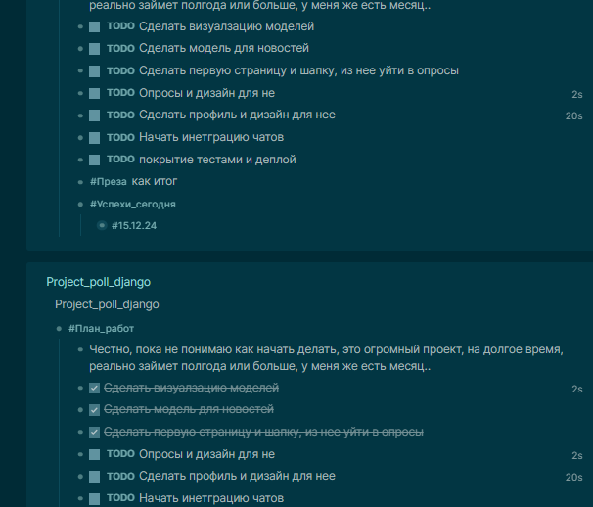
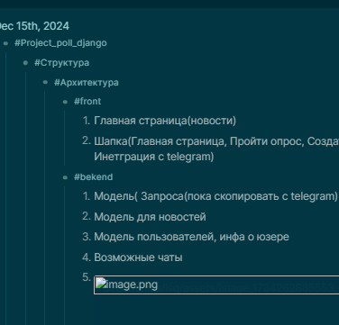
Этапы реализации
Первым делом я создал план действий, визуализировал БД, с которой буду работать.

Slide 6
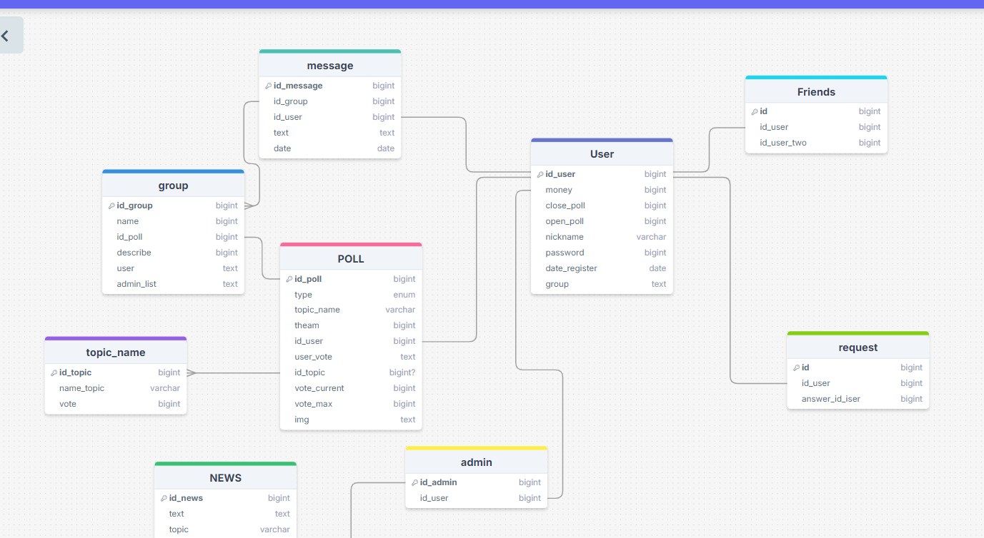

Slide 7
Вывод
Это только начало! В будущем мы планируем значительно расширить функционал платформы, добавив множество новых возможностей.
Среди них:
Интеграция с другими сервисами.
Глубокая аналитика.
Поддержка многоканальных опросов (например, через email и Telegram).
И многие другие интересные функции.
Кроме того, этот проект стал отличной практикой для меня в работе с Django. Он позволил углубить мои знания в этом фреймворке и приобрести реальные навыки, которые будут полезны для будущих проектов.
Следите за проектом и оставляйте отзывы! Это поможет нам развиваться и двигаться вперёд.

